Slide 1
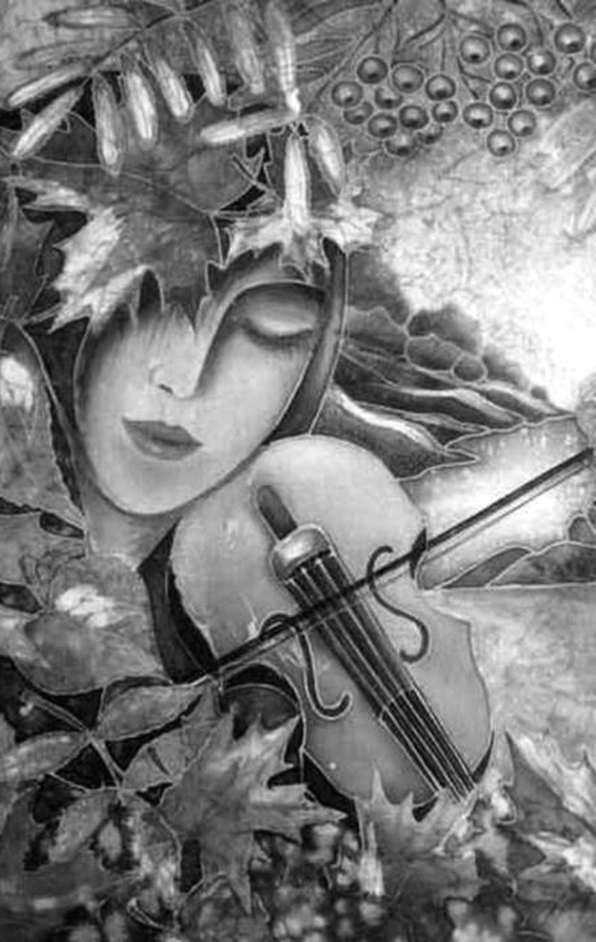
І. Дубровіна
ОРГАНІЗАЦІЯ СВЯТ
ТА РОЗВАГ
У ДОШКІЛЬНИХ
НАВЧАЛЬНИХ
ЗАКЛАДАХ
НАВЧАЛЬНО-
МЕТОДИЧНИЙ ПОСІБНИК

Slide 2
Спрямованість видання:
Посібник адресовано музичним керівникам, спеціалістам мистецького циклу, вихователям, методистам дошкільних навчальних закладів, викладачам і методичним працівникам, які працюють у системі ППО.

Slide 3
“ Дитина чекає свято! Істина має бути пережитою особистістю на практиці, а не викладененною теоретично. Адже без свята та розваги не буває дитинства”.
Г.Гессе
“Сучасне дитяче свято має бути гідним еталоном культурної, соціальної та художньої цінності позитивно орієнтованій особистості дитини”.
І. Дубровіна

Slide 4
Мета посібника:
впровадження авторських апробованих сценаріїв у практичну діяльність фахівців, створенні розвивального середовища для активізації творчого розвитку дітей дошкільного віку, реалізація пріоритетних напрямів ліній розвитку особистості дитини Базової програми “Я у Світі”.

Slide 5
Лінії розвитку особистос-ті дитини
Креатив-на
Мовлен-нєва
Пізна-вальна
Соціально-моральна
Емоційно-ціннісна
Художньо-естетична
Фізична

Slide 6
Завдання посібника:
активізація творчого потенціалу фахівців;
створення сприятливих умов для розвитку індивідуального стилю діяльності педагогів;
забезпечення потреби фахівців у самоосвітній діяльності;
створення цілісного впровадження свят та розваг у освітній процес.

Slide 7
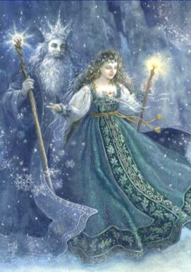
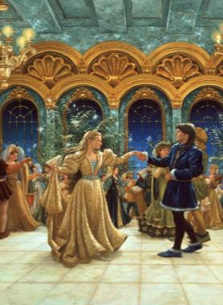
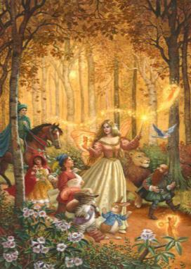
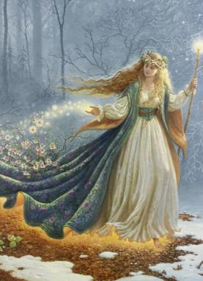
Навчально-методичний посібник складається із чотирьох розділів
СЦЕНАРІЇ ЗИМОВИХ
СВЯТ
СЦЕНАРІЇ ВИПУСКНИХ
СВЯТ
СЦЕНАРІЇ ОСІННІХ
СВЯТ
СЦЕНАРІЇ ВЕСНЯНИХ
СВЯТ

Slide 8
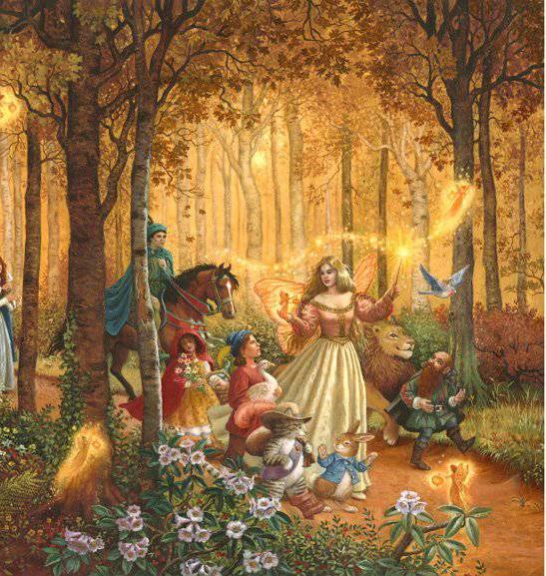
Зміст першого розділу “Сценарії осінніх свят”
СЦЕНАРІЇ ОСІННІХ
СВЯТ
1. Запросили в гості Осінь.
2. Осінь казочку дарує.
3. Щедрий коровай.
4. Майстри нашої Батьківщини.

Slide 9

Зміст другого розділу “Сценарії зимових свят”
1. У гості до Снігуроньки.
2. Найменший гном.
3. Чудовий маскарад.
4. Зустріч із Попелюшкою.
СЦЕНАРІЇ ЗИМОВИХ
СВЯТ

Slide 10

Зміст третього розділу “Весняні сценарії”
СЦЕНАРІЇ ВЕСНЯНИХ
СВЯТ
1.Здраствуй, весняночко!
2. Фея вітає мам зі святом.
3. Муха – Цокотуха на весняній галявині.
4. Веселковий дивограй!

Slide 11

Зміст четвертого розділу “Сценарії випускних свят”
СЦЕНАРІЇ ВИПУСКНИХ
СВЯТ
1. В країну Знань підемо я і ти!
2. Магістр запрошує на бал.
3. Здійснення дитячих мрій.
4. Незвичайні пригоди випускників.

Slide 12
Види музичної діяльності в структурі побудови сценарію:
Вокально-хорова творчість;
Танцювальна творчість;
Гра у дитячому оркестрі;
Ігрова діяльність;
Театральні мініатюри;
Сольні виступи.

Slide 13
Дидактична структура побудови сценарію:
ВЕСНЯНЕ СВЯТО "ВЕСЕЛКОВИЙ ДИВОГРАЙ"
Для дітей 5-6 років
Мета: узагальнювати знання дітей про родину, сім’ю, родинні традиції, формувати уявлення про природу, довкілля; сприяти пізнавальній активності дітей, розвитку уваги, спостережливості, пам’яті, творчих здібностей, формуванню основ естетичної культури; вчити дітей дбайливо ставитись до батьків, виховувати у дітей любов та повагу до своєї родини, високі морально-етичні якості.

Slide 14
Дидактична структура побудови сценарію:
Наочне оформлення: декорація весняного гаю, річки, галявини, квіти у вазах, кольорові кульки, дитячі малюнки (подарунки для батьків).
Музичне оформлення: аудіозапис пісень "Рушничок", сл. А.Малишка, "Маленька країна", сл. і муз. І.Ніколаєва, "Пісня друзів", муз. Г.Гладкова, кращі зразки дитячих пісень про маму, бабусю, родину за вибором музичного керівника.
Обладнання: мольберт, пензлик, весняна картина у рамці, скриня (у якій будуть зберігатися дитячі поробки), гірлянди весняних штучних квітів (20 шт.), маракаси (10 шт.), віночки (8 шт.), гілки верби (4 шт.).

Slide 15
Дидактична структура побудови сценарію:
Реквізити для ігор: обручі (3 шт.), букети квітів трьох видів: блакитні, жовті, червоні (30 шт.).
Коментар: діти заздалегідь вивчають з вихователями вірші про маму, тата, бабусю, готують малюнки. На захід потрібно запросити родини вихованців (матерів, батьків, бабусь, дідусів).
Дійові особи: дорослі – Ведуча, Чарівниця квіткової долини; діти – дівчинка Маша, вербиченьки, струмочки, ельфи, весняні квіти, Сонечко-художник, Соловей, ангели.

Slide 16
Презентація авторського дитячого свята
“НЕЗВИЧАЙНІ ПРИГОДИ ВИПУСКНИКІВ”

Slide 17
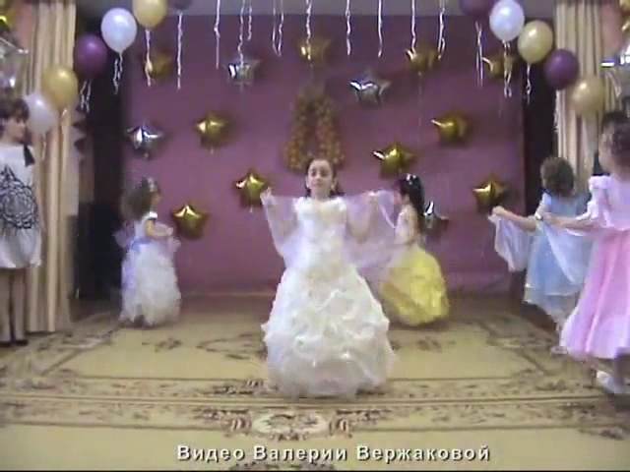

Танцювальна творчість

Slide 18
Дитяча поезія
Прощай, дитинства любий світ,
Нас жде життя цікаве, нове,
До навчання сьогодні всіх
Ласкаво просить рідна школа.
Тож пробачте сьогодні за все:
Жарти, витівки наші невдалі,
Нас життя вже на крилах несе
В невідомі, незвідані далі!

Slide 19
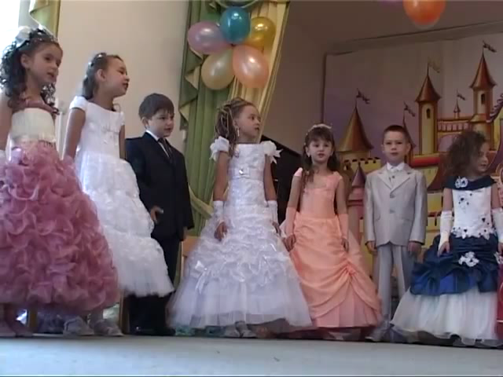
Вокально-хорова творчість

Slide 20
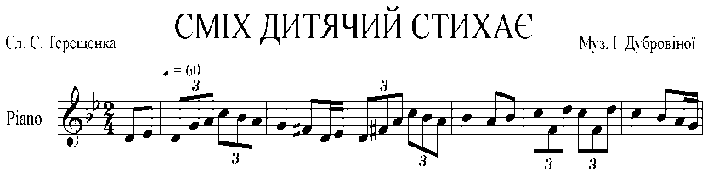
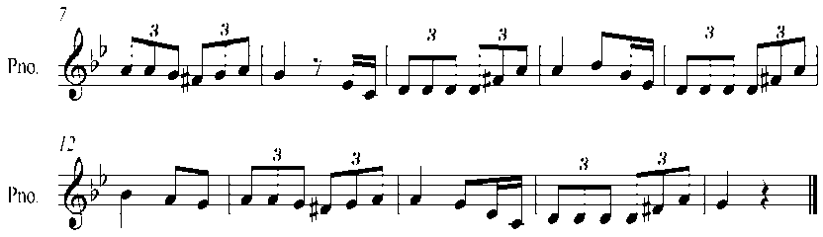
Авторська пісня є практичною допомогою фахівцю

Slide 21
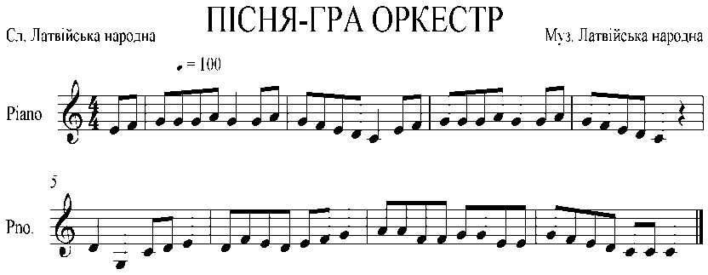
Нотна партитура для гри у дитячому оркестрі

Slide 22
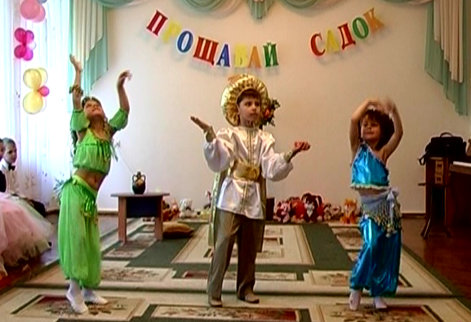
Ігрова діяльність

Slide 23
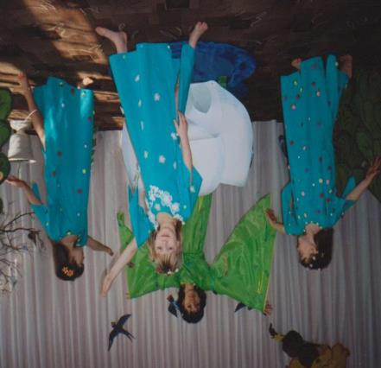
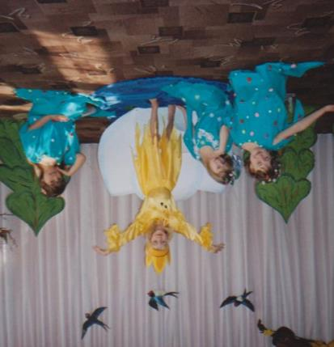
Театральні мініатюри

Slide 24
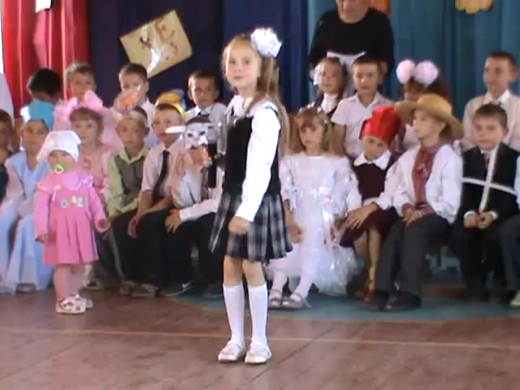
Сольні номери

Slide 25
Очікувані результати
Переосмислення фахівцями ролі сучасного дитячого свята у формуванні особистості дитини;
Створення власних виховних заходів педагогами у дошкільних навчальних закладах;
Моделювання хореографічних композицій, вправ для розвитку ритмічного почуття дітей дошкільного віку;
Впровадження ігрових технологій у структуру дитячого виховного заходу.

Slide 26
Очікуванні результати виховного впливу свят та розваг на особистість дитини:
Розвиток художньо-естетичних здібностей дітей дошкільного віку;
Активізація пізнавальної діяльності ;
Самовираження особистості засобами мистецтва;
Ствердження естетичних цінностей.

Slide 27
Танцювальна творчість

Slide 28
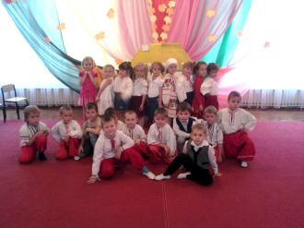
Дякуємо за увагу!

